Slide 1
Презентацию подготовила
Уварова Н.В.
учитель начальных классов
МКОУ «КСОШ» ЭМР

Slide 2
Что такое дружба?
Дружба -
это близкие отношения, основанные
на взаимном доверии, привязанности,
общности интересов.

Slide 3
НАСТОЯЩИЙ ДРУГ -
скромный
завистливый
злой
добрый
доброжелательный
равнодушный
общительный
жадный
хвастливый
отзывчивый

Slide 4
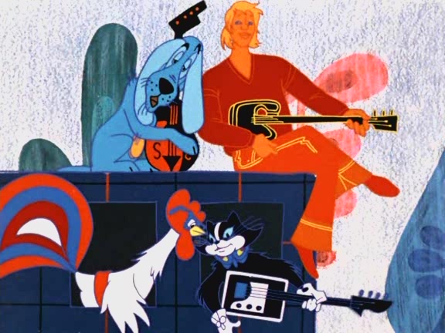

Slide 5
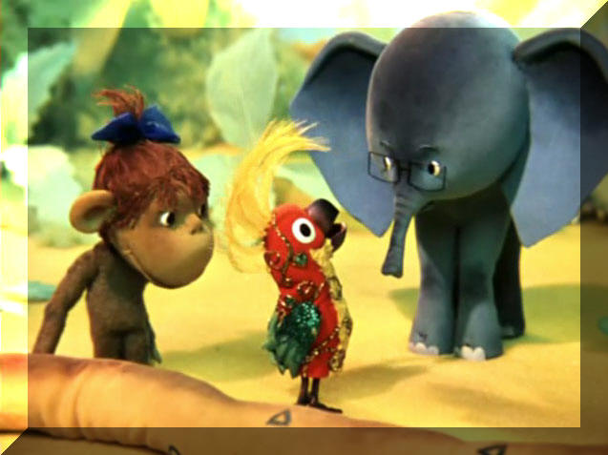

Slide 6
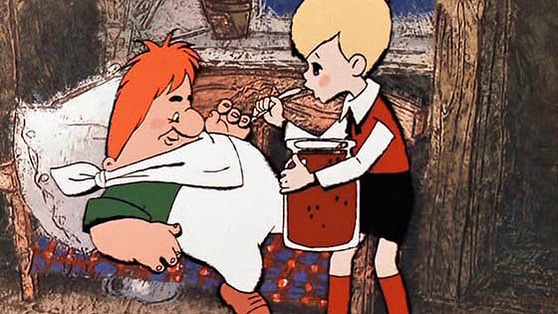

Slide 7
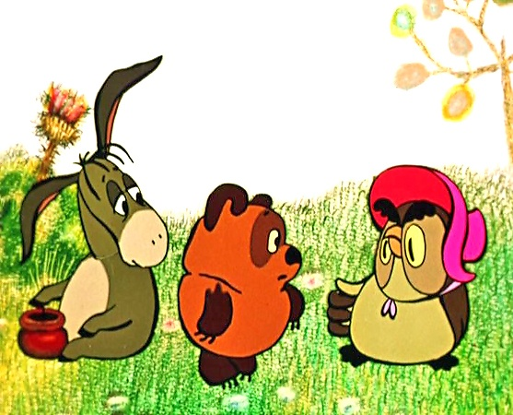

Slide 9
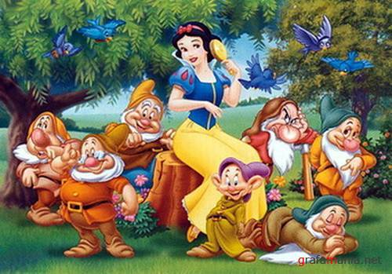

Slide 11
Кого
можно назвать
ДРУГОМ?

Slide 12
Это мама , которая
поможет в трудную минуту.

Slide 13
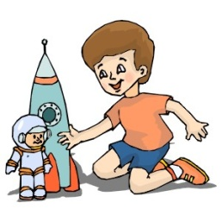
Друзья-
это игрушки,
они выслушивают меня,
когда мне плохо...

Slide 14
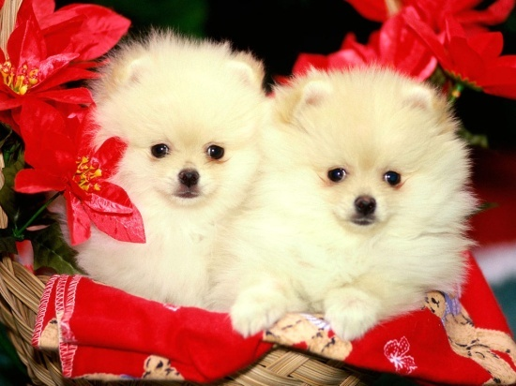
это мой непослушный щенок,
любимый котёнок…

Slide 15
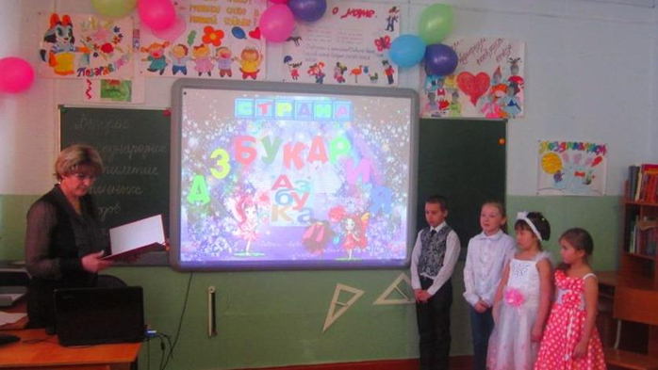
это учитель,
который помогает заглянуть
в тайны знаний...

Slide 16
это интересная книга, которую ты читаешь...

Slide 17
Какие пословицы
о дружбе вы знаете?

Slide 18
Закончи пословицу
Не имей сто рублей, а имей…
Друг познается…
Нет друга - ищи, а найдёшь…
Дружба, как стекло, разобьёшь…
Человек без друзей, что дерево…

Slide 19
В дружбе – сила!

Slide 20
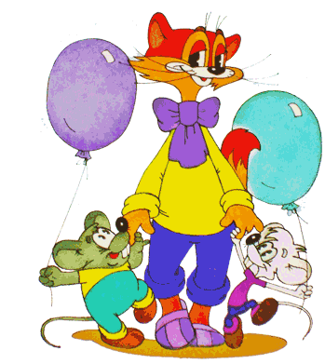

Slide 21
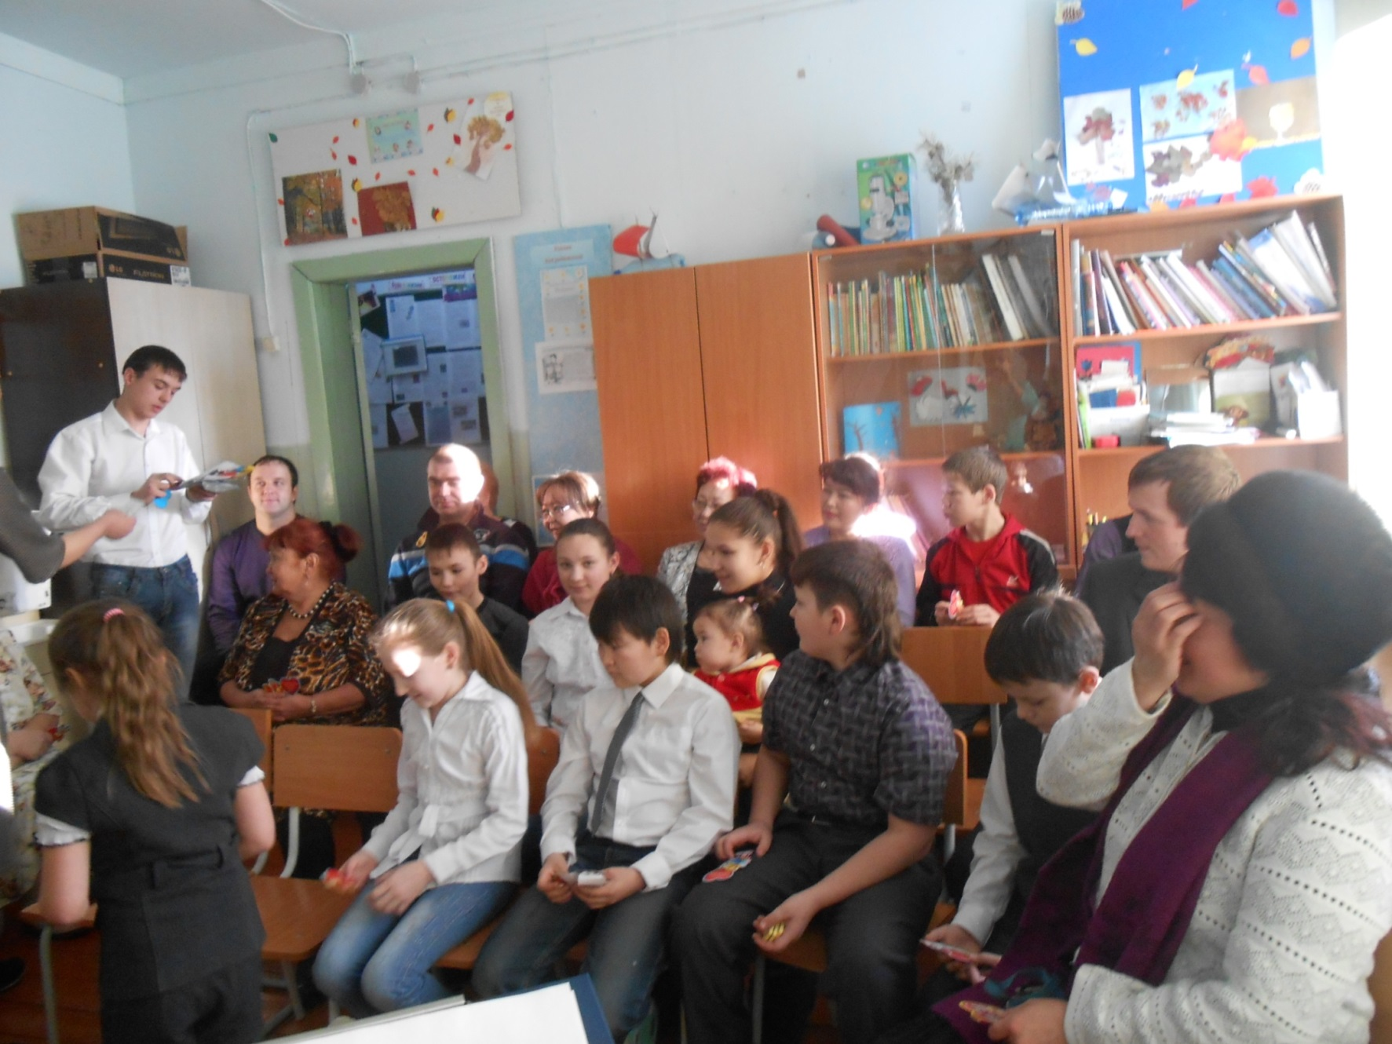
Если с другом вышел в путь

